Slide 1
Machine Learning
Day3 Vocab

Slide 2
Normalization
실제 값 범위를 표준 값 범위(일반적으로 -1~+1 또는 0~1)로 변환하는 과정
기본적의 데이터가 질의되고 조작되게 하기 위해서
주로 사용 되는 정규화
1. Min-Max Normalization
2. Z-Score Normalization

Slide 3
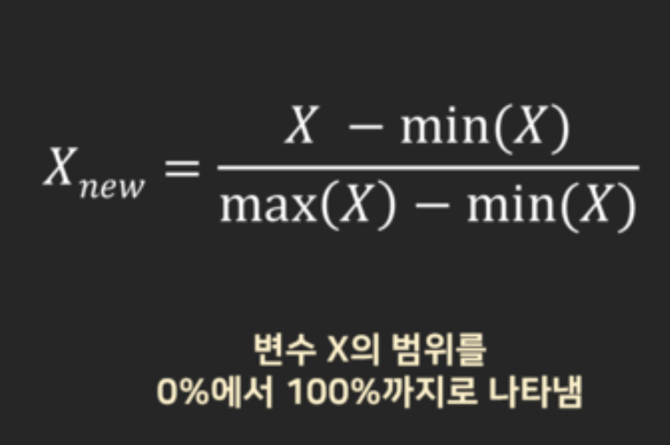
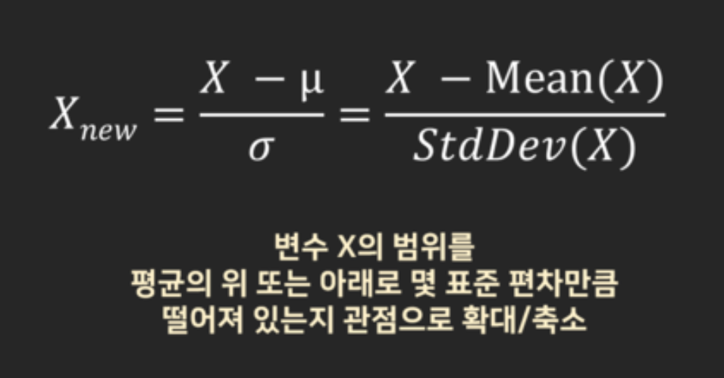
Min-Max Normalization | z-Score Normalization
Min-max는 range로, Z-score는 mean으로 데이터를 평가한다.
Outlier가 있을때 값을 normal distribution으로 만들 때는 Z-score Normalization이 잘 처리한다.

Slide 4
One-shot learning
주어지는 학습 set이 부족할 때 분류문제를 푸는 방법으로 distance function 으로 두개의 distinct set이 같은 부류인지 아닌지를 편결하는 것
K-NN 도 one-shot learning의 종류
하지만 overfitting이 쉽게 일어나기 때문에 transfer-learning이랑 같이 쓰인다고 한다.

Slide 5
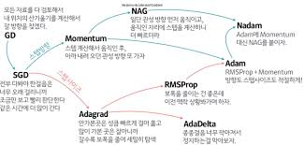
Optimizer
경사하강법의 구체적인 구현
그 예로 Adam, ADAgrad, SGD 등이 있다.

Slide 6
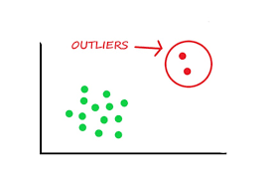
Outliers
다른 대부분의 값과 동떨어진 값입니다. 머신러닝에서는 다음과 같은 경우가 이상점에 해당된다.
가중치의 절대값이 높은 경우
예측된 값이 실제 값과 비교적 멀리 떨어진 경우
입력 데이터의 값이 평균에서 대략적으로 표준편차(sigma) 3만큼 떨어진 경우

Slide 7
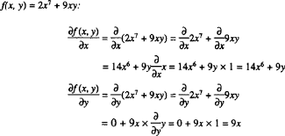
Partial Derivative
하나를 제외한 모든 변수를 상수로 간주하고 구한 도함수
ex)

Slide 8
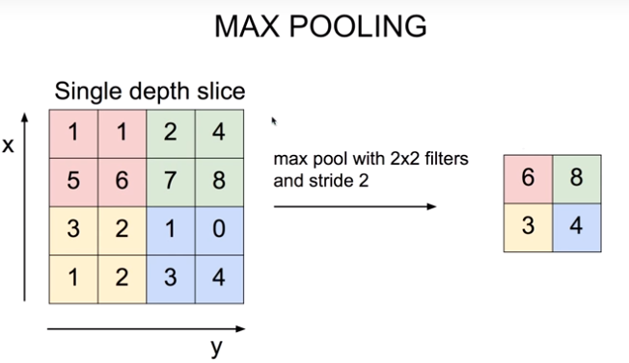
Pooling
이전의 Convolution Layer에서 생성된 행렬을 작은 행렬로 줄이는 과정
Sub Sampling, Down Sampling이라고도 불린다.
Max pooling, Mean pooling 등이 있다.

Slide 9
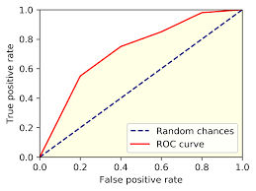
ROC curve
X 축이 FPR, y 축이 TPR인 그래프. AUC가 클수록 좋은 함수.

Slide 10
Transfer Learning
on storing knowledge gained while solving one problem and applying it to a different but related problem
이미 풀고자 하는 문제와 비슷하면서 사이즈가 큰 데이터로 이미 학습이 되어 있는 모델이 있다면 그 모델을 이용하는 것이다.

Slide 11
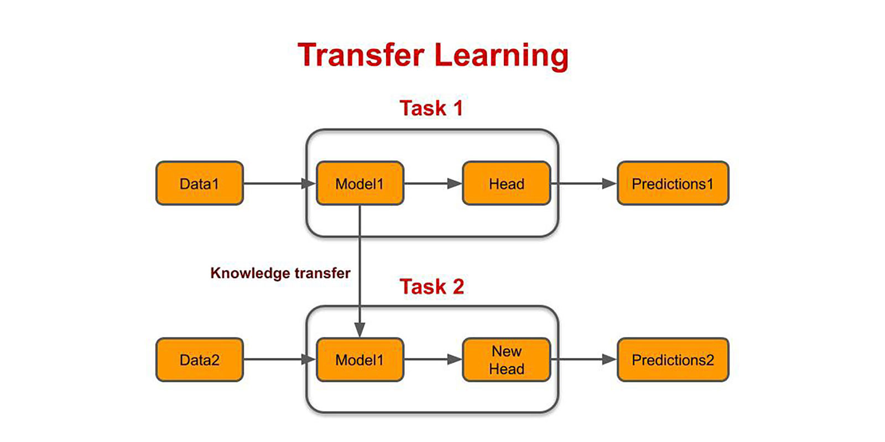

Slide 12
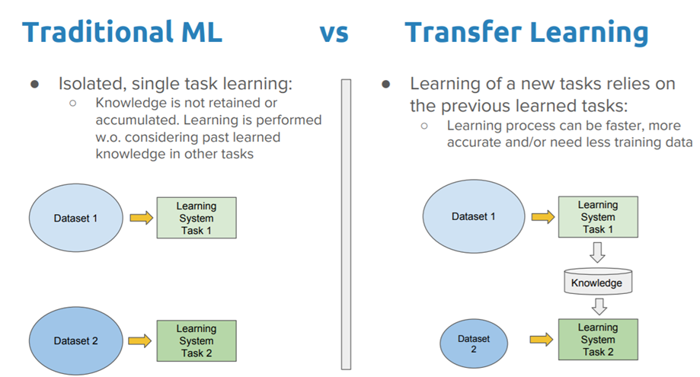

Slide 13
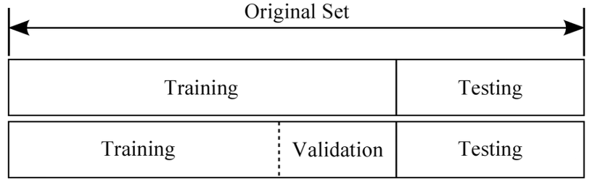
Validation Set
모델의 성능을 평가하기 위하여 data set의 일부분을 사용하는 것.
Test Accuracy를 높일 수 있다
Overfitting을 막을 수 있다

